Slide 1

শুভেচ্ছা

Slide 2
উপস্থাপনায়,
মোঃ হারুন অর রশিদ
সহকারি শিক্ষক (আইসিটি)
জোত আতাউল্যা দাখিল মাদ্রাসা
গোপালপুর,টাংগাইল

Slide 3

পাঠ পরিচিতিঃ
  শ্রেণি - ৮ম
  বিষয়ঃ কম্পিউটার শিক্ষা।
  আলোঃ বিষয়ঃ- শিক্ষা ও দৈনন্দিন জীবনে ইন্টারনেটের ব্যবহার।
  আধ্যায় - ৫
  সময় ৪৫ মিনিট।

Slide 4
শিখনফলঃ
এই পাঠ শেষে শিক্ষাথীরা,
      তথ্য ও যোগাযোগ প্রযুক্তির সংজ্ঞা।
তথ্য ও যোগাযোগ প্রযুক্তির যন্ত্রাংশের কিছু চিত্র ।
শিক্ষাক্ষেত্রে ইন্টারনেটের গুরুত্ব।
কোন কোন কাজে ইন্টারনেটের ব্যবহার ।
বৈজ্ঞানিক আনেক আবিস্কার ।

Slide 5
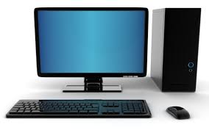
এই ছবিটিতে তোমরা কী দেখছ।

Slide 6
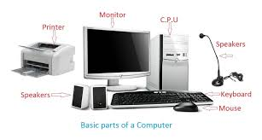
এই চিত্রটিতে উপরের ছবির সাথে কোন পাথক্য আছে কী ?

Slide 7
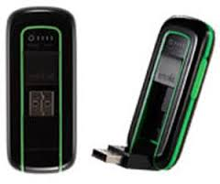
এটি একটি মডেম

Slide 8
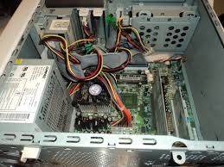
এখানে কম্পিউটার এর কিছু যন্ত্রাংশের চিত্র

Slide 9
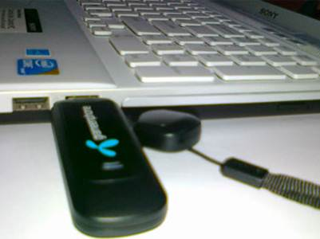
এই চিত্রটিতে তোমরা ইন্টারনেট সংযোগ মডেম দেখতে পাচ্ছ
hjj

Slide 10
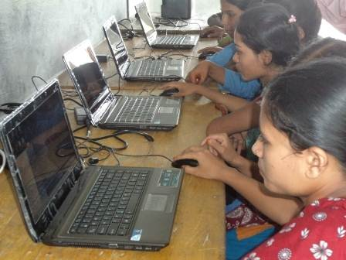
এই ছবিতে তোমরা কী দেখতে পাচ্ছ।
fhj

Slide 11
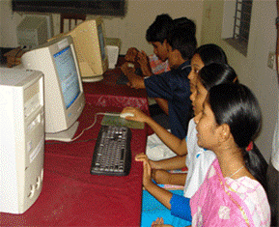
এই ছবিতে তোমরা কী দেখতে পাচ্ছ।
উপরের ছবির সাথে কোন পার্থক্য কী?
ছবি

Slide 12
পাঠ শিরোনাম
      দৈনন্দিন জীবনের সমস্যা সমাধানে ইন্টানেটর ব্যবহার

Slide 13
উপস্থাপন,
      তথ্য ও যোগাযোগ প্রযুক্তির ব্যবহার ।
      শিক্ষা মূলক যো কোন তথ্য।
      মাল্টিমিডিয়ার যে কোন বিষয়।
      চিকিৎসা বিজ্ঞান বিষয়।
      বিশ্বের সাথে যোগাযোগের যে কোন বিষয় ।

Slide 14
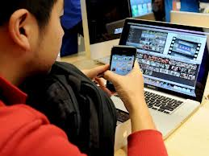
এই চিত্রটিতে তোমরা কী দেখছ।
ঘ

Slide 15
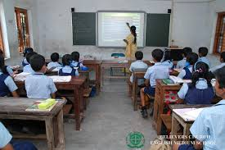
এই ছবিটি দেখে তোমরা কী বুঝতে পেরেছ।
ফগ

Slide 16
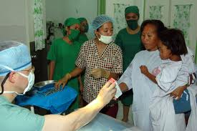
এই ছবিতে তোমরা কী দেখতে পাচ্ছ।
এবং উপরের ছবির সাথে পার্থক্য কী?

Slide 17
দলীয় কাজঃ
ক, ইন্টারনেট ব্যবহার করার জন্য কী কী প্রয়োজন লিখ ?
খ, ইন্টারনেট ব্যবহার করে কী কী সুবিধা পাওয়া যায় আলেচনা কর ?

Slide 18
মূল্যায়নঃ
ইন্টারনেট কী
      ইন্টারনেট ব্যবহারের সুবিধা সমূহ।
ই-মেইল কী
টেলিভিশন ও কম্পিউটার এর মধ্যে পাথক্য কী
মডেম কোন ধরনের যন্ত্র।

Slide 19
বাড়ির কাজ
  ই-মেইল ব্যবহার কাজ কী কী কাজ করতে পারবে ব্যাখ্যা কর।

Slide 20

ধন্যবাদ

